Slide 1
Carcassonne
Dominik Kwiecień 6a

Slide 2
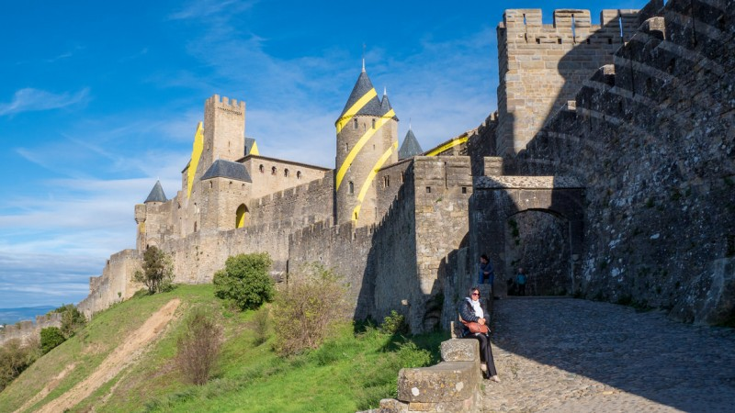
Carcassonne to wspaniała średniowieczna fortyfikacja, którą Francuzi chcieli rozebrać. Zamek i miasteczko otoczone podwójnym murem należą do najważniejszych atrakcji Francji.
Carcassonne leży w regionie Oksytania, między Montpellier, a Tuluzą. To wyjątkowo ufortyfikowane miasteczko jest prawdziwą twierdzą, którą odwiedza nawet 3 mln turystów rocznie. Nic dziwnego, bo wysokie mury i barbakany, wąskie uliczki i kamienne domy w Carcassonne robią wrażenie na wszystkich turystach.

Slide 3
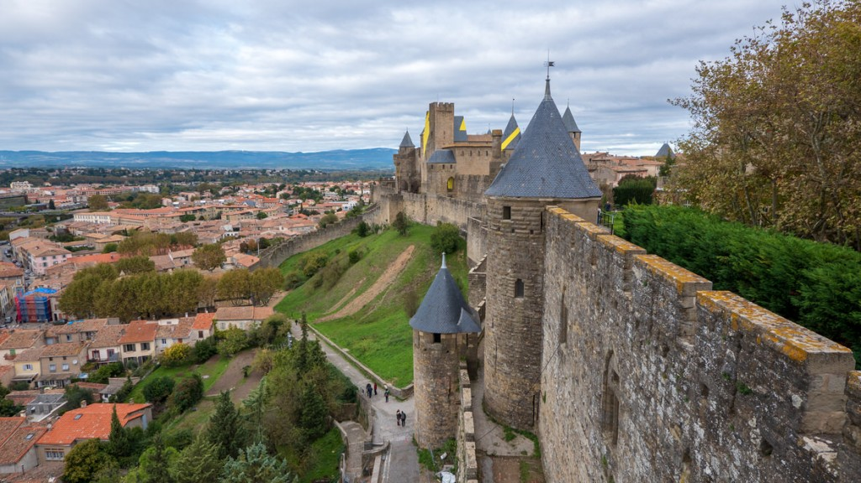
Atrakcje Carcassonne to jego bogata historia i oczywiście podwójne mury miejskie z basztami. Już stojąc przed główną bramą wejściową ma się wrażenie, że w magiczny sposób zostaliśmy przeniesieni do czasów średniowiecza. Co prawda nie ma tu już żebraków na ulicach, rzemieślników w pracowniach i obwoźnych handlarzy. Zamiast tego jest mnóstwo turystów, sklepów z pamiątkami i oczywiście restauracji.
Spacerując po tej ogromnej średniowiecznej twierdzy trudno sobie wyobrazić, że możemy ją podziwiać dzięki zawziętości kilku osób. Kiedy miasto znalazło się w granicach Francji, straciło znaczenie militarne, a o mury obronne przestano dbać. Z czasem zniszczyły się tak bardzo, że wydano decyzję o ich rozbiórce. Stanowczy sprzeciw miejskich władz doprowadził na szczęście do ogromnej renowacji. Dzisiejsze miasto to w większości efekt starannej odbudowy z XIX w.

Slide 4
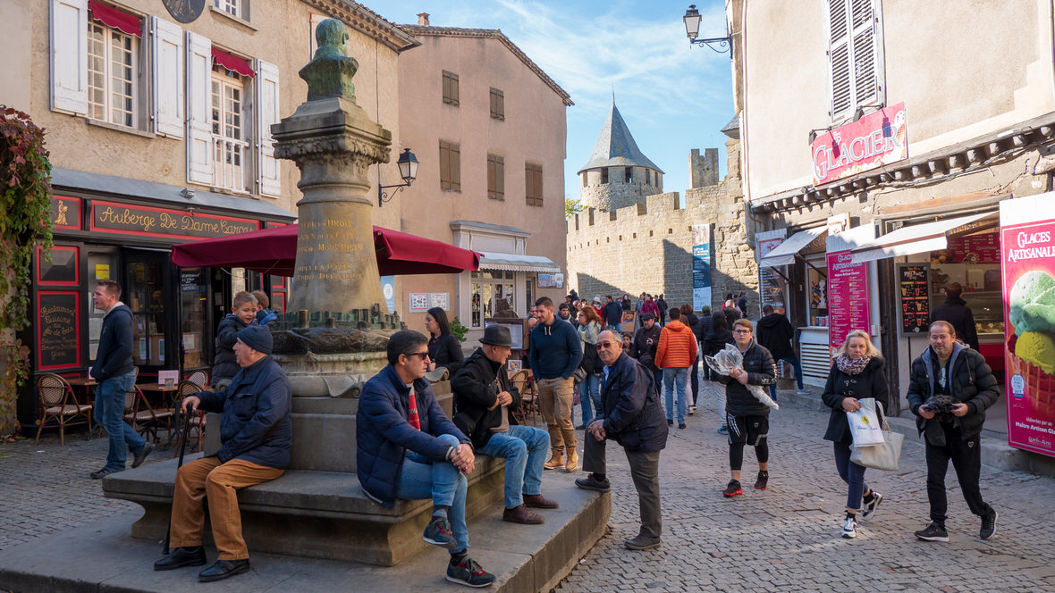
Spacerując po miasteczku dotrzemy w końcu do jego dwóch cennych zabytków: zamku (Château Comtal, XIII w.) oraz bazyliki (Basilique Saint-Nazaire, XI – XIV w.). Całość wpisana oczywiście na Światową Listę Dziedzictwa UNESCO. Wejście za mury miasta jest bezpłatne, podobnie jak zwiedzanie wnętrza bazyliki. 9 euro zapłacić trzeba za zwiedzanie zamku, ale dzięki temu wejdziemy także na mury obronne, z których można podziwiać Carcassonne i okolicę.

Slide 5
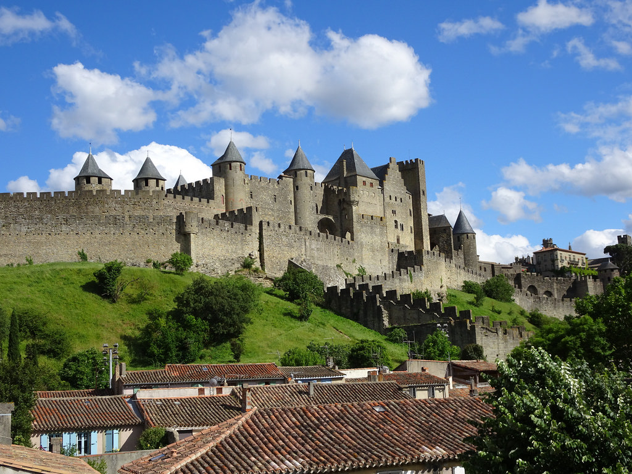
Koniec

